Slide 1
MẬT MÃ ỨNG DỤNG
Giảng viên: Phạm Thanh Bình
Bộ môn Mạng và an toàn thông tin
http://dhthuyloi.blogspot.com

Slide 2
Chương 2: Các mật mã bất đối xứng
RSA
ElGamal
ECC

Slide 3
Bài 2.1 - RSA
Mật mã RSA ra đời năm 1977 bởi Ron Rivest, Adi Shamir, và Len Adleman tại MIT
Mật mã này hoạt động dựa trên các phép toán trên vành Z_{N}, với N rất lớn

Slide 4
Nhắc lại về vành Z_{N}
Vành Z_{N} bao gồm một tập hợp gồm N số nguyên từ 0 → N-1 và các phép toán trên tập hợp đó
Mọi phép toán trong vành Z_{N} đều cho kết quả nằm trong vành Z_{N}

Slide 5
Vành Z₂₆
Vành Z₂₆ là một tập hợp gồm 26 số nguyên từ 0 → 25
Một số phép toán trong vành Z₂₆:
Phép cộng:
25+2 (mod 26) = 1
Phép trừ:
1-2 (mod 26) = 25
Phép nhân:
6×5 (mod 26)= 4

Slide 6
- Phép nghịch đảo:
a⁻¹ (nghịch đảo của a) là một số thuộc Z₂₆ thoả mãn:
a.a⁻¹ = a⁻¹.a = 1 (trong Z₂₆)
Ví dụ: a=3 → a⁻¹=9 vì 3×9 (mod 26) = 1
Không phải số nào cũng tồn tại nghịch đảo, chỉ những số a thỏa mãn điều kiện ƯSCLN(a, 26) = 1 thì mới tồn tại a⁻¹∈ Z₂₆

Slide 7
- Phép chia:
2/3 (mod 26) = 2×3⁻¹ (mod 26)
= 2×9 (mod 26)
= 18
- Phép lũy thừa:
2⁵ (mod 26) = 6
- Phép logarit:
Log₂6 (mod 26) = 5

Slide 8
Phép tính logarit trong modul N như trên được gọi là “phép tính logarit rời rạc”, nó rất khó thực hiện đối với các số có giá trị lớn

Slide 9
Thuật toán RSA
RSA là một thuật toán mã hoá khối bất đối xứng, mỗi khối plaintext là một dãy bít nhị phân ứng với một số nguyên P.
Kích thước điển hình của P là 1024 bit, hay 309 chữ số thập phân. Tức là 0≤ P < 2¹⁰²⁴.

Slide 10
Công thức mã hoá:
C = Pª mod n (1)
Công thức giải mã:
P = C^{b} mod n (2)
Trong đó:
n = p.q là tích của hai số nguyên tố lớn
P, C thuộc Z_{n}
a và b là các số nguyên thoả mãn điều kiện:
P^{ab} mod n = P

Slide 11
Để mã hoá cần phải biết a và n. Khoá công khai chính là K1 = (a, n)
Để giải mã cần biết b và n. Khoá bí mật là K2 = (b, n)

Slide 12
Các bước tạo khoá:
Chọn 2 số nguyên tố lớn p, q
Tính n = pq
Tính Φ(n) = (p − 1)(q − 1)
Chọn a sao cho ƯSCLN(Φ,a) = 1; a < Φ
Tính b = a⁻¹ mod Φ(n)

Slide 13
Ví dụ:
Chọn hai số nguyên tố, p = 17 và q = 11.
Tính n = pq = 17 × 11 = 187.
Tính Φ(n) = (p − 1)(q − 1) = 16 × 10 = 160.
Chọn a sao cho a quan hệ nguyên tố với Φ (= 160) và nhỏ hơn Φ:
Ta chọn được a = 7.
Xác định b sao cho a.b = 1 (mod 160) và b nhỏ hơn 160.

Slide 14
Giá trị của b tìm được là b = 23, vì:
23 × 7 = 161 mod 160 = 1
(có thể tính b theo thuật toán Ơclit mở rộng)
Khoá công khai K1 = (a, n) = (7, 187)
Khoá riêng K2 = (b, n) = (23, 187)

Slide 15
Giả sử bản rõ P = 88, khi đó quá trình mã hoá và giải mã sẽ như sau:
Mã hoá: C = Pª mod n = 88⁷ mod 187 = 11
Giải mã: P = C^{b} mod n = 11²³ mod 187 = 88

Slide 16
Giả sử kẻ tấn công biết khoá công khai (a,n) và muốn tính khoá bí mật b, cách để thực hiện điều đó là phân tích n thành tích 2 số nguyên tố p.q, tính Φ(n) = (p − 1)(q − 1), rồi tính b:
b = a⁻¹ mod Φ(n)
Tuy nhiên phép tính phân tích n thành tích của 2 số nguyên tố lớn rất phức tạp, và không thể thực hiện được khi phải tính toán với các số đủ lớn

Slide 17
Câu hỏi:
Mật mã RSA có khả năng chống lại tấn công biết plaintext không - tức là nếu kẻ tấn công biết trước một cặp (P, C), anh ta có thể tính được khóa bí mật b hay không?

Slide 18
Bài 2.2 - ElGamal
Mật mã Elgamal ra đời năm 1985 bởi Taher Elgamal
Đây là một hệ mật mã bất đối xứng được phát triển dựa trên thuật toán trao đổi khóa Diffie-Hellman.

Slide 19
Thuật toán trao đổi khóa Diffie-Hellman
Năm 1976, Diffie và Hellman đã công bố một thuật toán giúp bên gửi và bên nhận có thể trao đổi khóa với nhau một cách an toàn, sau đó có thể dùng khóa này để mã hóa các thông điệp
Kỹ thuật này là tiền đề cho sự ra đời của mật mã bất đối xứng
Thuật toán Diffie-Hellman hoạt động dựa trên độ phức tạp của phép tính logarit rời rạc

Slide 20
Khái niệm về phần tử nguyên thủy (gốc nguyên thủy)
Xét số nguyên dương p, số nguyên a được gọi là phần tử nguyên thủy của số p nếu:
(1) a và p nguyên tố cùng nhau
(2) Tập hợp các lũy thừa của a trong modul p (bao gồm a, a², a³,…a^{p-1}) là một chuỗi các số khác nhau chứa các số nguyên từ 1, 2, 3… đến p-1 theo một trật tự nào đó

Slide 21
Ví dụ:
Xét p=19, hãy tìm các phần tử nguyên thủy của p

Slide 22
Do p=19, trong modul p sẽ có 18 giá trị của a thỏa mãn điều kiện a và p nguyên tố cùng nhau, các giá trị đó của a là:
1, 2, 3, … 18
Ta sẽ liệt kê tất cả các giá trị của a và các lũy thừa tương ứng của nó trong modul p (bao gồm a, a², a³,…a^{p-1}) ở bảng sau:

Slide 23
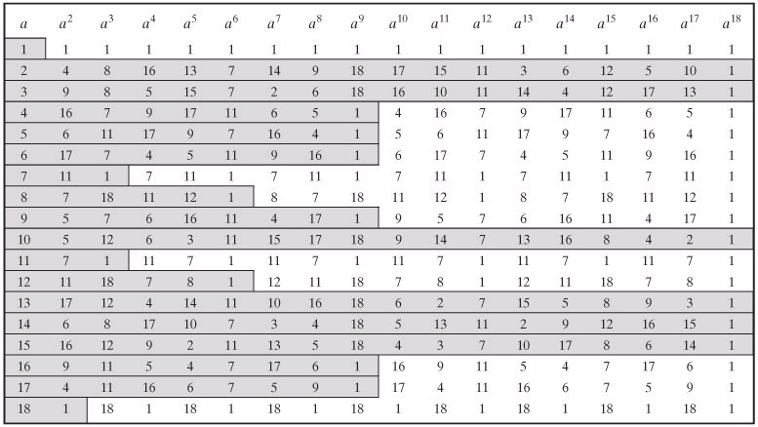

Slide 24
Nhìn bảng trên ta thấy số 19 có 6 phần tử nguyên thủy là 2, 3, 10, 13, 14, và 15, vì tập hợp lũy thừa của mỗi số này tạo thành một chuỗi gồm các số nguyên từ 1 đến 18 theo một trật tự nào đó.
Chú ý: không phải số nguyên nào cũng có phần tử nguyên thủy, thường thì p phải là số nguyên tố

Slide 25
Bài tập 1:
Xét p=7, hãy tìm các phần tử nguyên thủy của p

Slide 26
Bài tập 2:
Lập trình nhập một số nguyên p từ bàn phím. Hãy hiện ra màn hình tất cả các giá trị của a Є [1,p-1] và các lũy thừa tương ứng của a (bao gồm a, a², a³,…a^{p-1}) trong modul p.

Slide 27
Bài tập 3:
Lập trình nhập một số nguyên p từ bàn phím. Hãy hiện ra màn hình tất cả các phần tử nguyên thủy của p

Slide 28
Ý nghĩa:
Như vậy, với a là phần tử nguyên thủy của p, xét một số b bất kỳ khác 0 thuộc modul p, ta sẽ luôn tìm được một lũy thừa của a (trong modul p) có giá trị bằng b
Nói cách khác, sẽ luôn tồn tại một số mũ i thỏa mãn:
b= a^{i} (mod p), với 1≤i≤p-1

Slide 29
Tuy nhiên việc tính số mũ i này không dễ dàng, đây chính là bài toán logarit rời rạc trong modul p:
i = log_{a}b (mod p)
Đó là những đặc điểm quan trọng để thực hiện thuật toán Diffie-Hellman

Slide 30
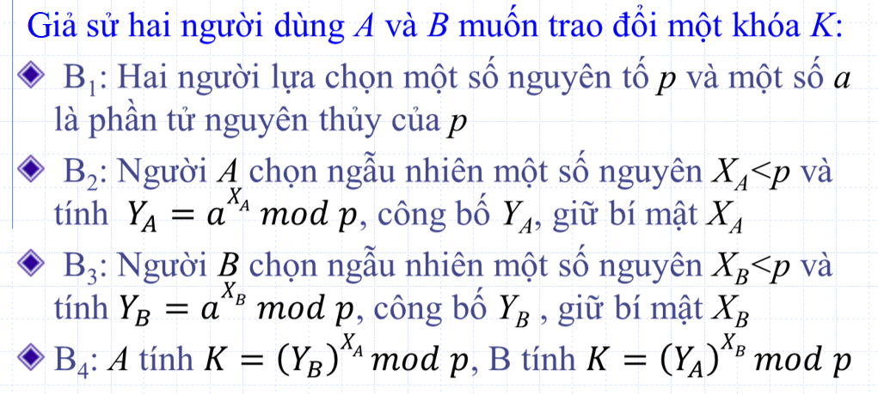
Thuật toán Diffie-Hellman

Slide 31
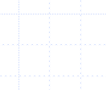
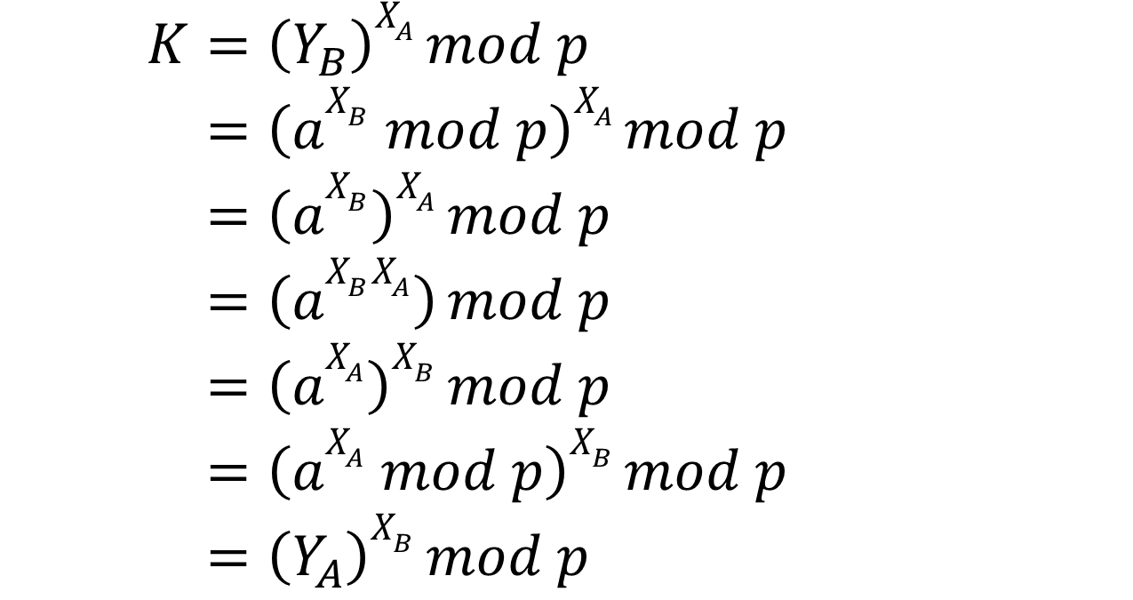
Chứng minh khóa K do 2 người tính là giống nhau:

Slide 32
Như vậy kết thúc bước 4 thì hai người dùng A và B đã trao đổi được một mật khóa K
Khóa K sẽ được dùng để bảo mật cho các thông điệp liên lạc giữa A và B

Slide 33
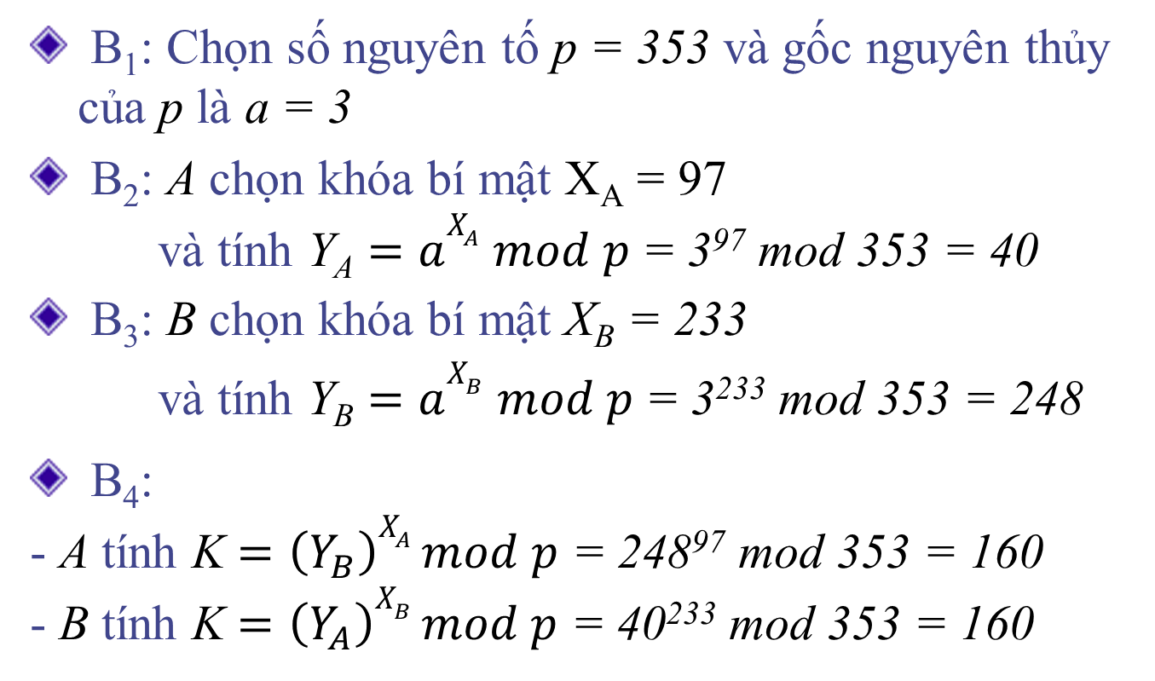
Ví dụ:
gfsgg

Slide 34
Các thành phần công khai là:
p = 353, a = 3, Y_{A} = 40, Y_{B} = 248
Thành phần bí mật của A là: X_{A} = 97
Thành phần bí mật của B là: X_{B} = 233

Slide 35
Kẻ tấn công dù biết các thành phần công khai là p, a, Y_{A}, Y_{B} cũng không thể tính được X_{A}, X_{B} theo công thức:
X_{A} = log_{a}(Y_{A}) mod p, X_{B} = log_{a}(Y_{B}) mod p
vì đây là bài toán logarit rời rạc có độ phức tạp rất lớn khi làm việc với các số đủ lớn
Do không thể tính được X_{A}, X_{B}, kẻ tấn công cũng không thể tính được khóa K (tức là K được trao đổi an toàn giữa A và B)

Slide 36
Bài tập:
Chọn số nguyên tố p = 19, hãy thực hiện các bước trao đổi khóa bằng thuật toán Diffie-Hellman

Slide 37
Thuật toán ElGamal
ElGamal là một thuật toán mã hoá khối bất đối xứng, mỗi khối plaintext là một dãy bít nhị phân ứng với một số nguyên P.
Giả sử người A muốn gửi cho người B một plaintext P. Hai người lựa chọn một số nguyên tố p và một số a là phần tử nguyên thủy của p
Để mã hóa plaintext P, người A nhân nó với mật khóa K: C =K.P mod p
trong đó K chính là mật khóa được trao đổi bằng phương pháp Diffie-Hellman

Slide 38
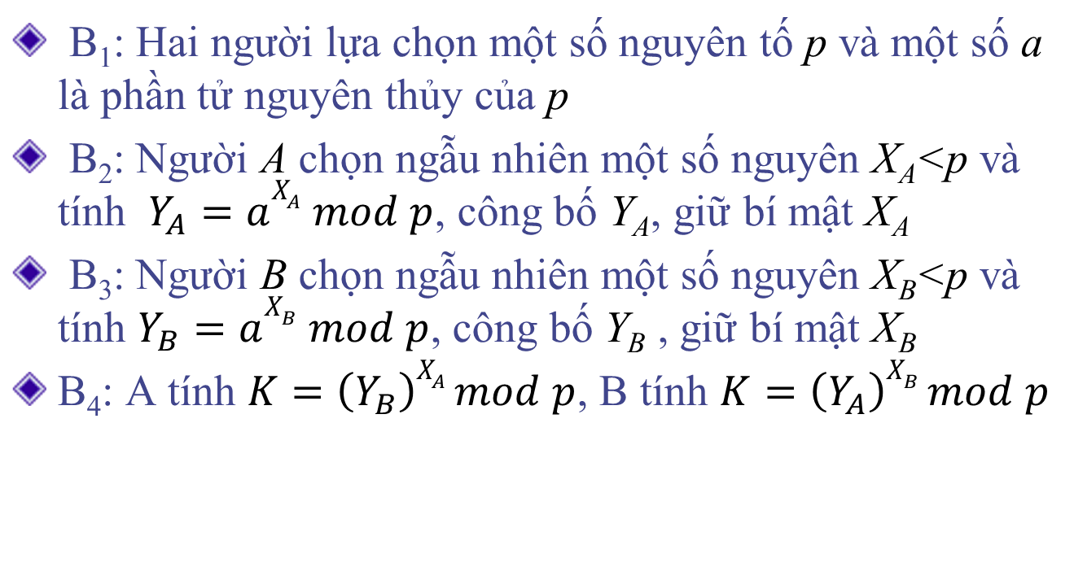
Quá trình trao đổi mật khóa K:

Slide 39
Khi nhận được bản mã C, người B sẽ giải mã nó bằng công thức:
P = K⁻¹.C mod p
Trong đó K⁻¹ là nghịch đảo của K trong modul p, hay K.K⁻¹ mod p = 1

Slide 40
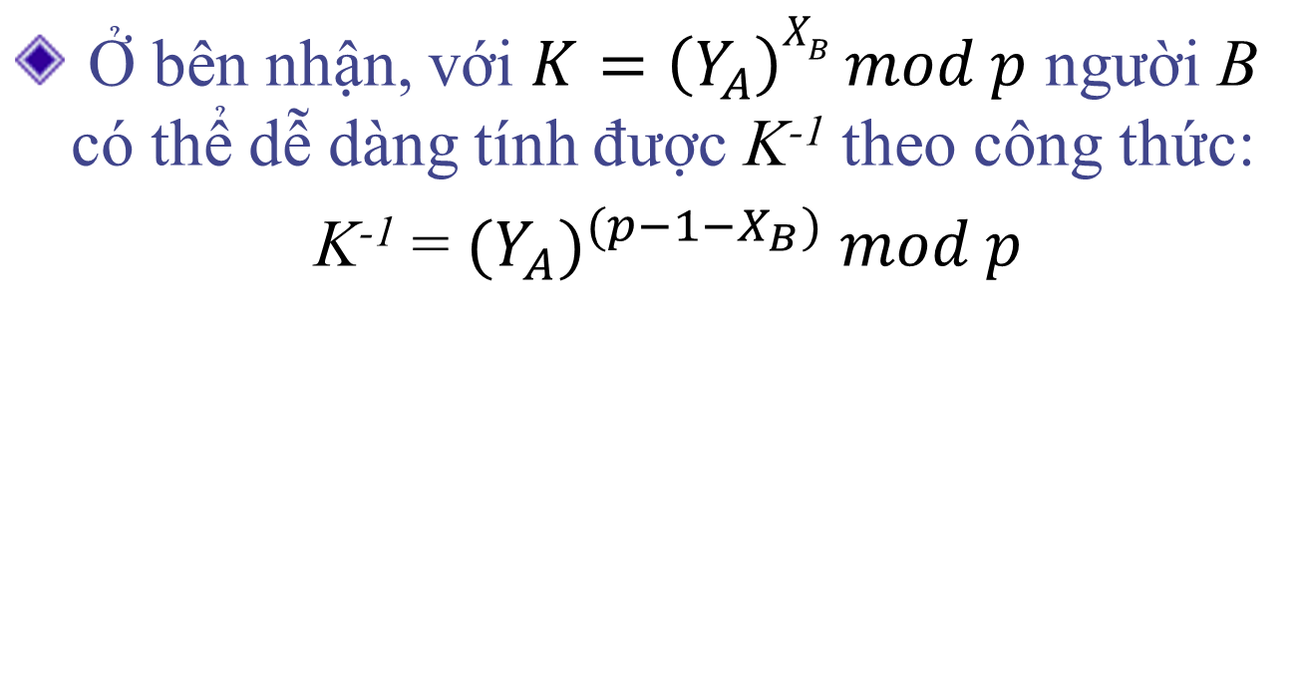

Slide 41
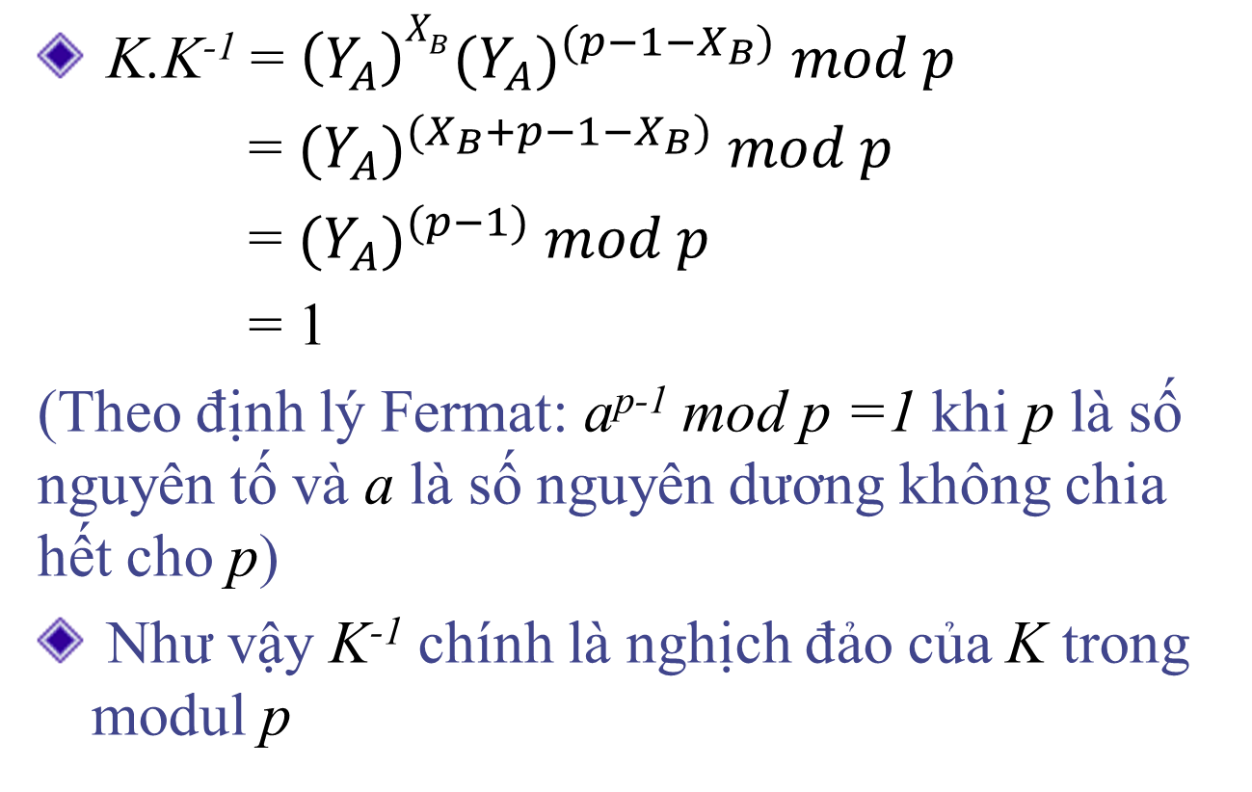
Chứng minh:

Slide 42
Định lý Fermat với p=19: a¹⁸ mod 19 = 1 với mọi a Є [1,p-1]

Slide 43
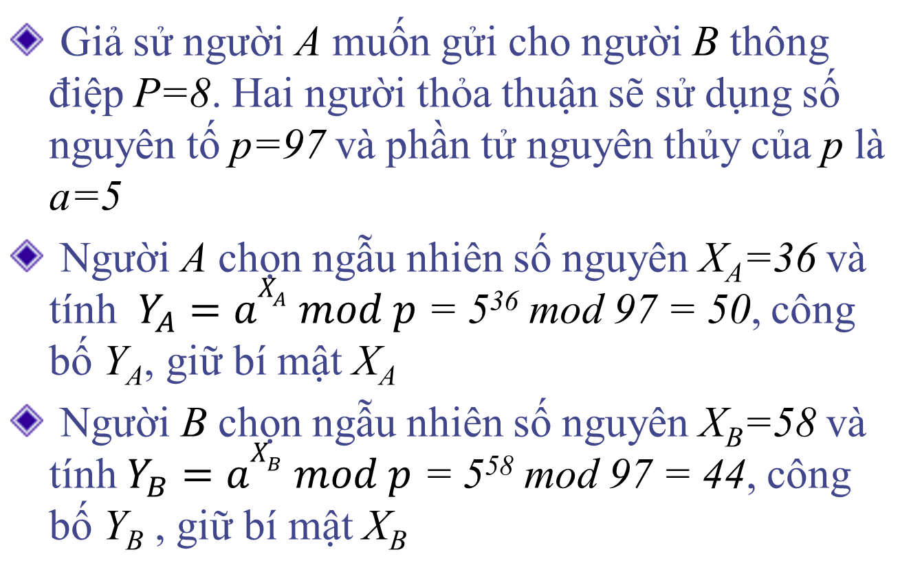
Ví dụ:

Slide 44
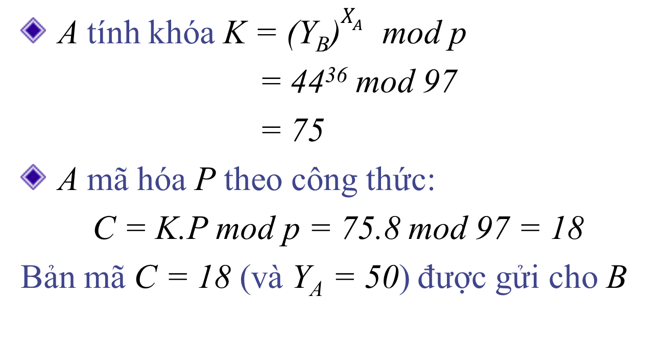
Quá trình mã hóa:
A tính khóa K = (Y_{B})$X_{A}$ mod p
= 44³⁶ mod 97
= 75
A mã hóa P theo công thức:
C = K.P mod p = 75.8 mod 97 = 18
Bản mã C = 18 (và Y_{A} = 50) được gửi cho B

Slide 45
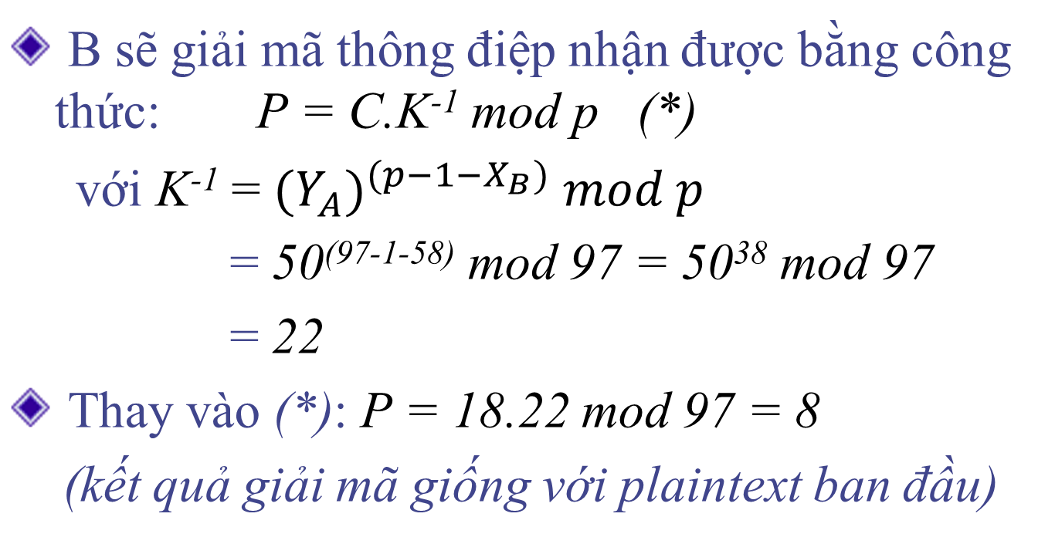
Quá trình giải mã:

Slide 46
Tóm tắt:
Các thành phần công khai:
p (số nguyên tố)
a (thành phần nguyên thủy của p)
Y_{A} (khóa công khai của A)
Y_{B} (khóa công khai của B)
Các thành phần bí mật:
X_{A} (khóa riêng của A)
X_{B} (khóa riêng của B)

Slide 47
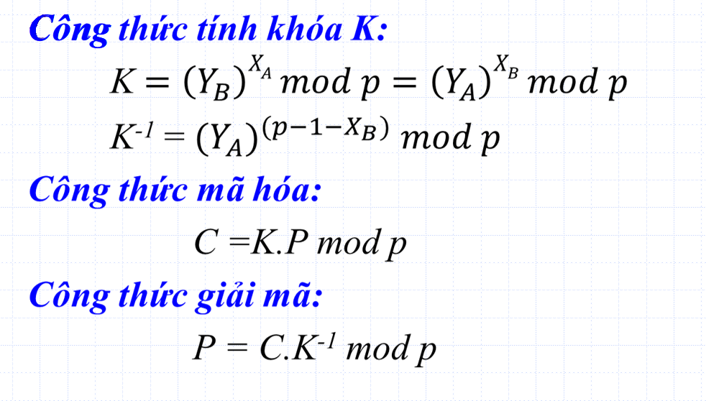

Slide 48
Người A muốn mã hóa và gửi thông điệp cần sử dụng các thành phần công khai p, a, khóa công khai Y_{B} của người nhận B, và khóa riêng X_{A} của bản thân.
Người B muốn nhận và giải mã thông điệp cần sử dụng các thành phần công khai p, a, khóa công khai Y_{A} của người gửi A, và khóa riêng X_{B} của bản thân.

Slide 49
Bài tập:
Giả sử người A muốn gửi cho người B thông điệp P=10. Hai người thỏa thuận sẽ sử dụng số nguyên tố p=19 và phần tử nguyên thủy của p là a=2
Sinh viên hãy lựa chọn các số ngẫu nhiên X_{A}, X_{B} làm khóa bí mật cho A và B, rồi thực hiện quá trình mã hóa và giải mã thông điệp bằng thuật toán ElGamal

Slide 50
Hết Phần 1_2

